Slide 1
Ретневская сельская библиотека
Хранительница
мудрости-
библиотека
Команда «Почемучка»

Slide 2
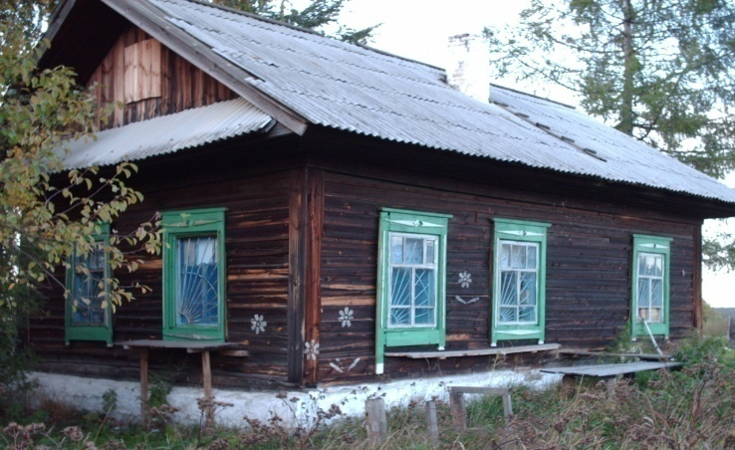
Наша Ретневская библиотека открыта 1 июля 1954 года.
В этом здании библиотека размещалась до 2000 года.

Slide 3
Первая заведующая библиотеки- Наумова Нина Андриановна. Проработала в библиотеке почти 40 лет.
В 60-80-е годы прошлого века она часто посещала молочно-товарную и свиноводческую фермы, гараж. На фермах организовала библиотеки- передвижки для приобщения к книге колхозников. Там проведены сотни бесед, читок, обсуждений книг, статей на производственные темы.

Slide 4
Её руками была заведена первая инвентарная книга в библиотеке.

Slide 5
Нина Андриановна ходила часто в школу, проводила массовые мероприятия: беседы, викторины к юбилеям писателей, День пионерии. Она всегда была доброжелательна к читателям. И читатели к ней относились по-доброму, любили и уважали ее. Сейчас она на заслуженном отдыхе.

Slide 6
Библиотеке было присвоено звание «Библиотека отличной работы», вручались грамоты и дипломы.

Slide 7
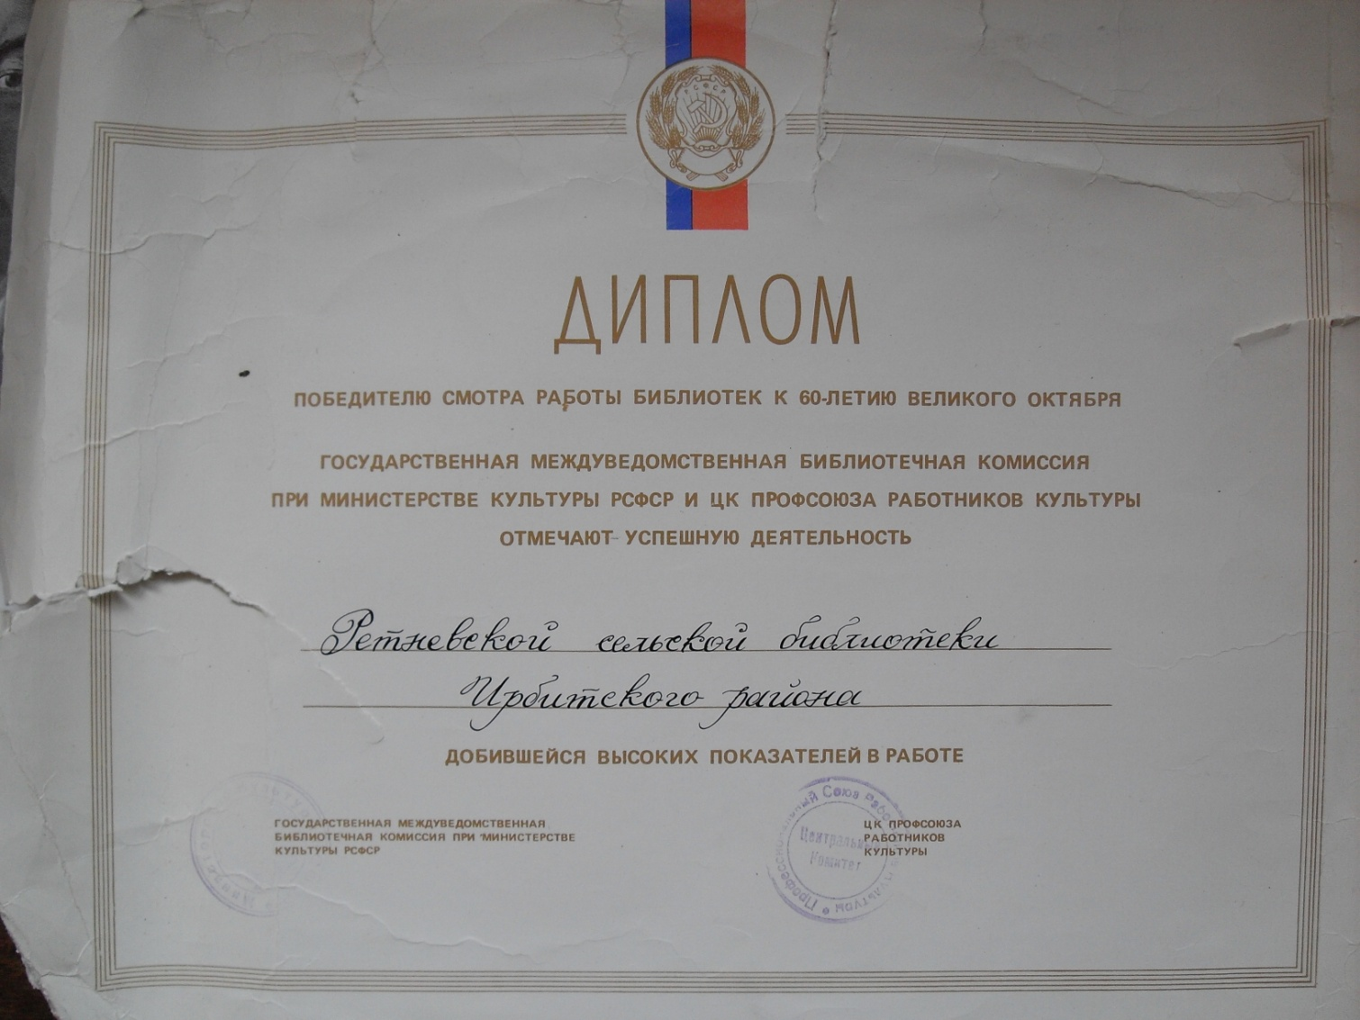

Slide 10
За хорошую работу в честь 100-летия со дня рождения В. И. Ленина в 1970 году в районе были награждены юбилейными медалями 10 библиотекарей, в их числе Наумова Н. А.

Slide 11
Уже 19 лет работает библиотекарем Порываева Светлана Валентиновна.

Slide 12
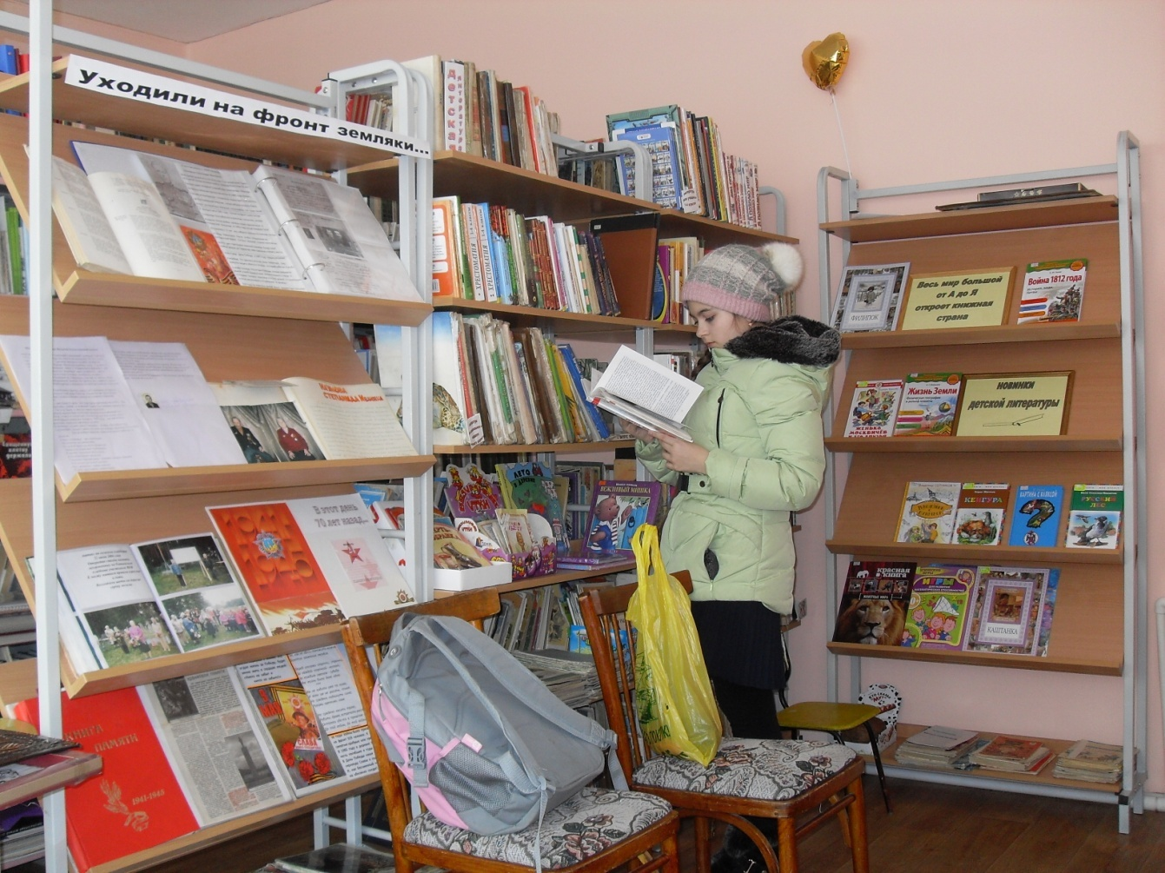
В ноябре 2000 года библиотека приняла своих читателей в просторном здании детского сада.

Slide 13
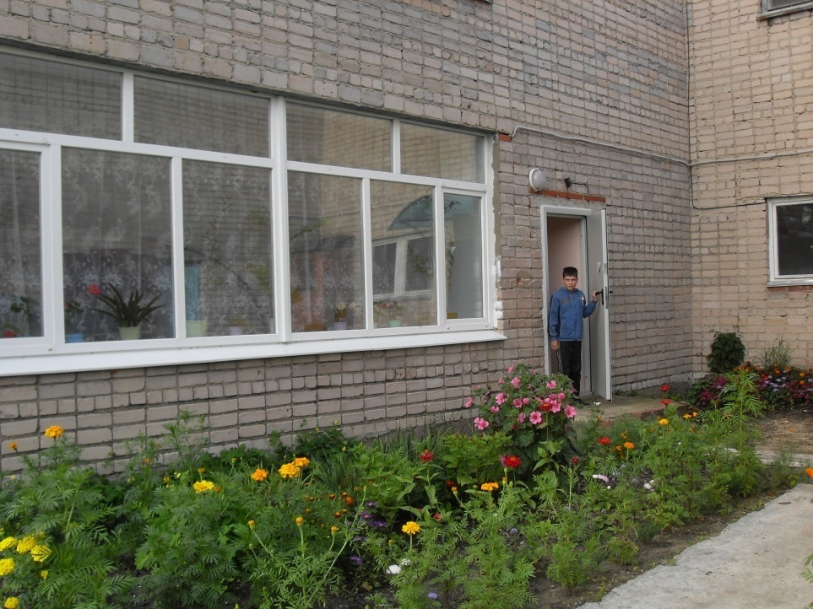
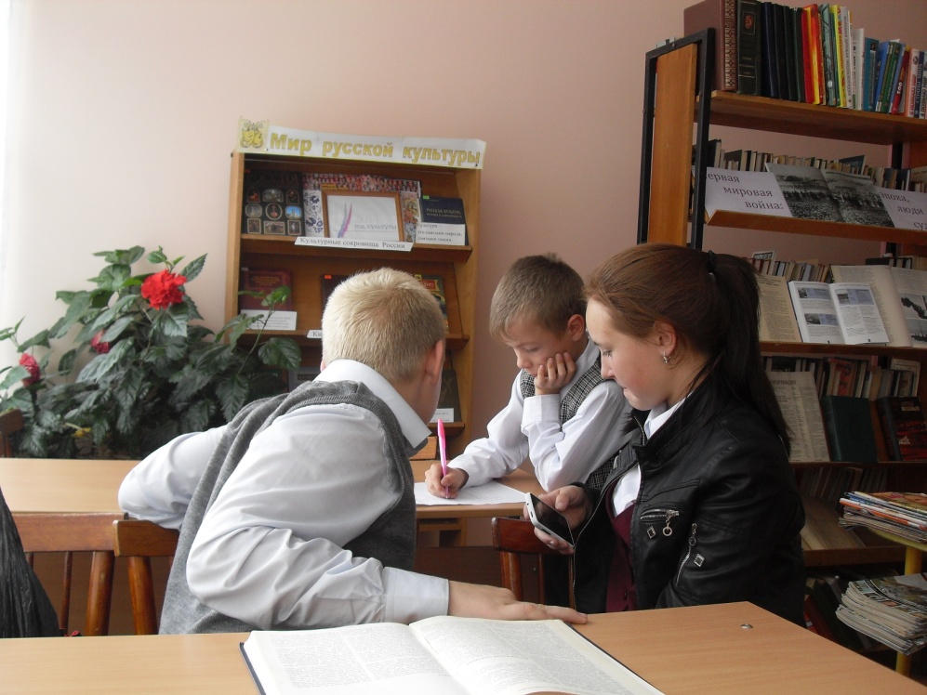
У нас в деревне нет школы, нет кинотеатров и других культурных учреждений. Когда нас привозят на автобусе из школы, то мы сразу идем в библиотеку.

Slide 14
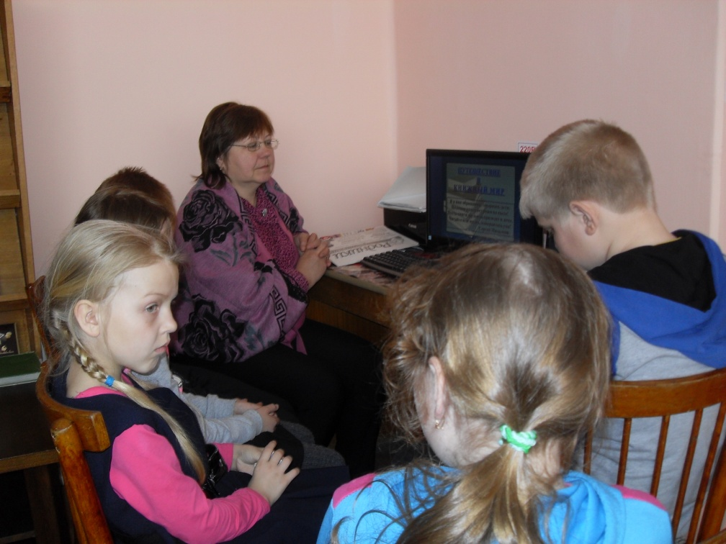
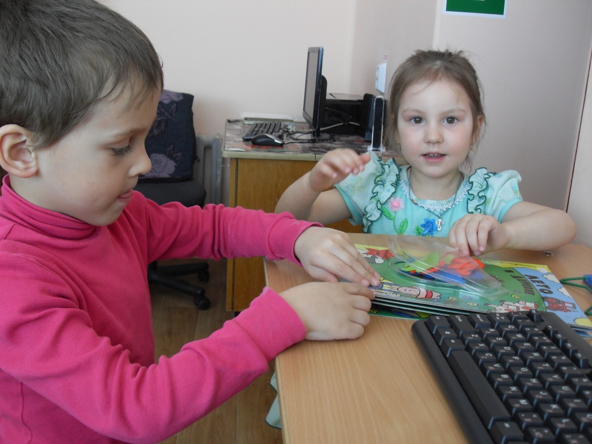
В библиотеке всегда рады читателям:
и большим, и маленьким.

Slide 15
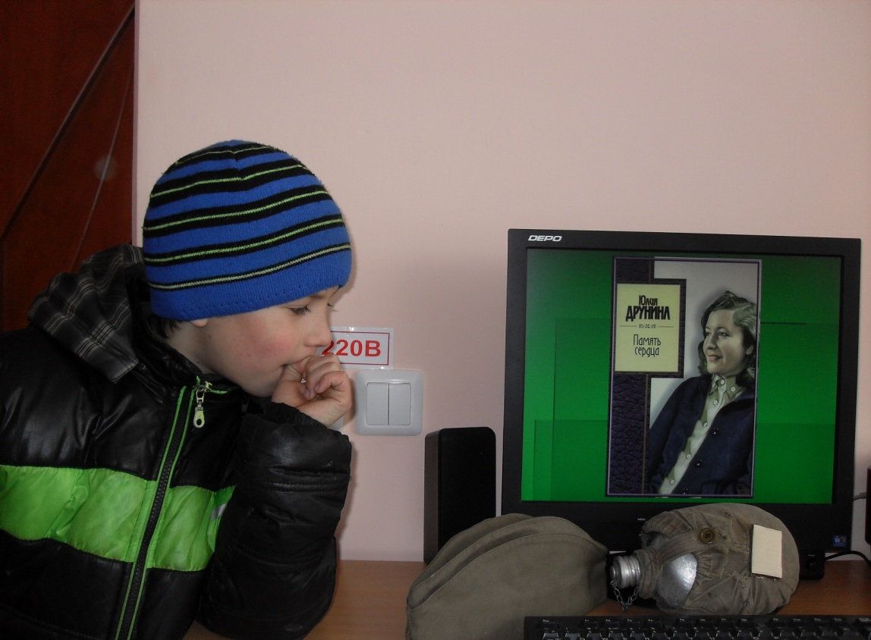
В библиотеке проводится много массовых мероприятий:
викторины, беседы,
библиотечные уроки,
утренники, праздники,
акции, книжные выставки.

Slide 16
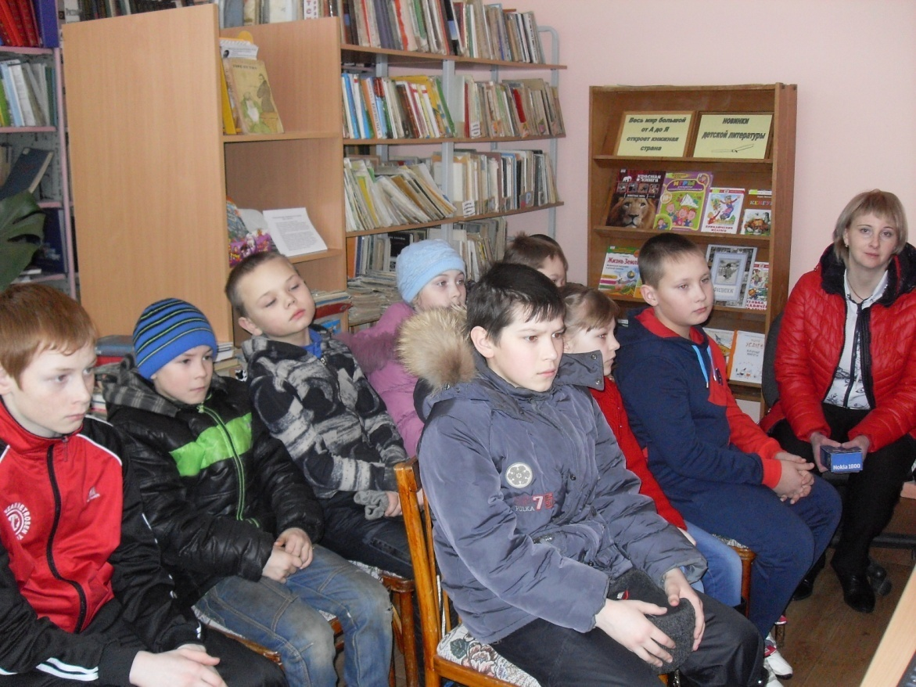
В библиотеке мы узнаём много нового о книгах и писателях, о здоровом образе жизни, о выборе профессии.

Slide 17
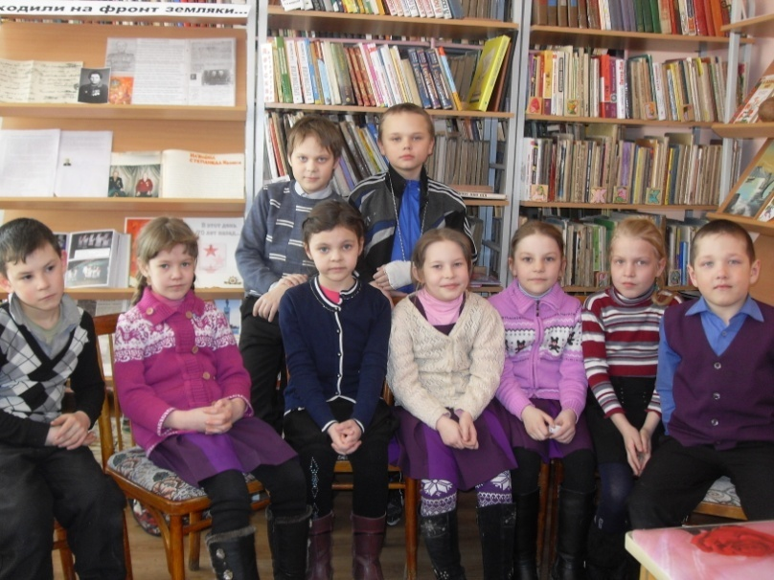
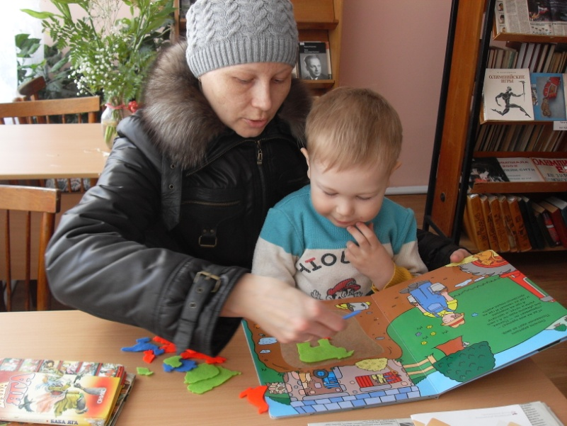
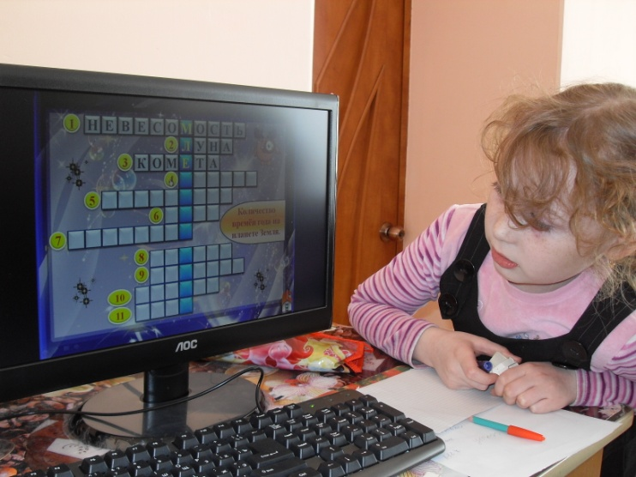
Нам очень нравится бывать в библиотеке, участвовать в конкурсах, просто листать книги и журналы. Наша библиотека-это хранительница знаний, хранительница мудрости. Как хорошо, что она у нас есть!

